Slide 1
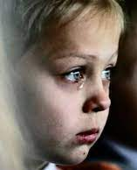
Название презентации ДІТИ ВІЙНИ
Як допомогти дитині впоратися зі стресом під час війни

Slide 2
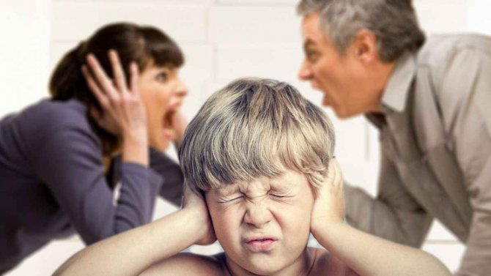
Дитяча психіка - найвразливіша. Діти добре відчувають будь-які зміни в поведінці своїх батьків, навіть якщо ті вдають, що нічого не відбувається.

Slide 3
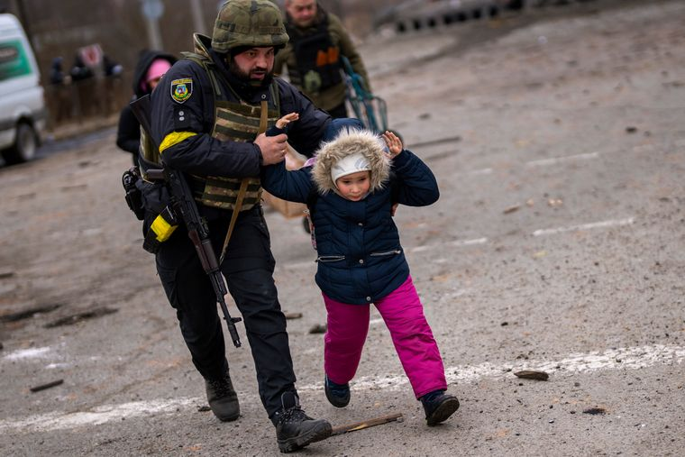
Як правильно пояснити дитині про те, що зараз - йде війна, що тривожна сирена, вибухи та постріли - це знак йти до укриття, а головне - як заспокоїти?

Slide 4
Ні в якому разі не приховуйте правди, будьте відвертими, не вигадуйте свої варіанти подій, а головне - запевніть їх у тому, що зробите все, аби їх захистити.

Slide 5
Під час війни батьки мають пояснити дитині складність ситуації, а також наскільки важливо бути зібраними та допомагати одне одному.

Slide 6
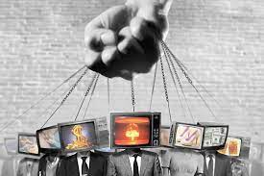
Під час спілкування з підлітком дуже важливо навчати його, як правильно фільтрувати інформацію, не вірити у фейки. Під впливом стресу підліткам зараз складно відшукати перевірену інформацію про все, що відбувається, та зрозуміти ситуацію

Slide 7
Дитині потрібне відчуття рутини: розпорядок дня, режим харчування та сну дають їй відчуття захищеності та впевненості у майбутньому.

Slide 8
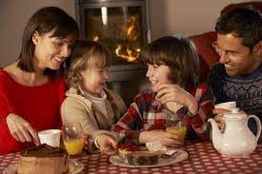
Не порушуйте сімейні традиції, якщо це можливо.Якщо ви звикли до вечірніх чаювань в колі сім'ї, розіграйте міні-сценку з таким "чаюванням" і у сховищі. Це заспокоїть дитину і додасть їй впевненості, що її життя не змінилося назавжди і докорінно. Діти дуже великі консерватори, для них такі традиції та рутинні дії, що регулярно повторюються,надзвичайно важливі

Slide 9
Найважливіший час зараз – це ранковий час, одразу після пробудження. Тому що багато діток можуть прокидатися у відчутті тривоги через пережитий стрес, не розуміти, де я, хто я, хто зі мною. Через пережитий стрес, переїзди, бомбосховища діти можуть поступово втрачати відчуття самоідентифікації, а це дуже шкідливо для їхньої психіки. Тож саме зранку треба максимально торкатися тіла дитини, обіймати, цілувати її, повертати їй межі її тіла.

Slide 10
Варто посадити дитину перед собою, спиною чи животом до себе, і сильно обійняти. Важливо, щоб дитина мала можливість зробити хоча б якусь дію: будь-яка дія допомагає вийти з фази травмування. Тому варто попросити її сильно обійняти вас у відповідь.

Slide 11
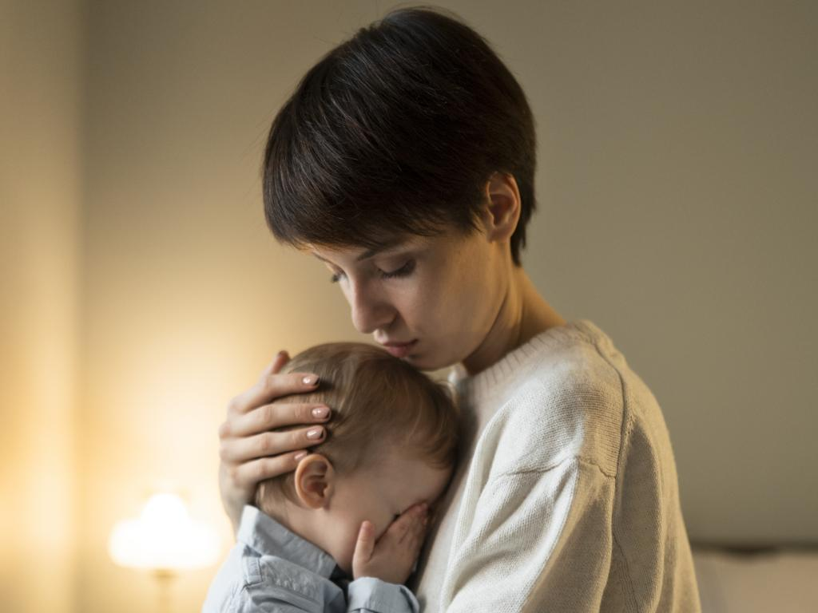
Якщо дихання дитини збивається, варто попросити її дихати разом з вами.
Якщо помітно, що дитина чогось дуже злякалася, чим завгодно приверніть до себе її увагу, щоб змінити фокус з об'єкту тривоги на вас. Наприклад, попросіть подивитися на вашу руку.
Часто говоріть дитині «Я тебе люблю".

